Slide 1
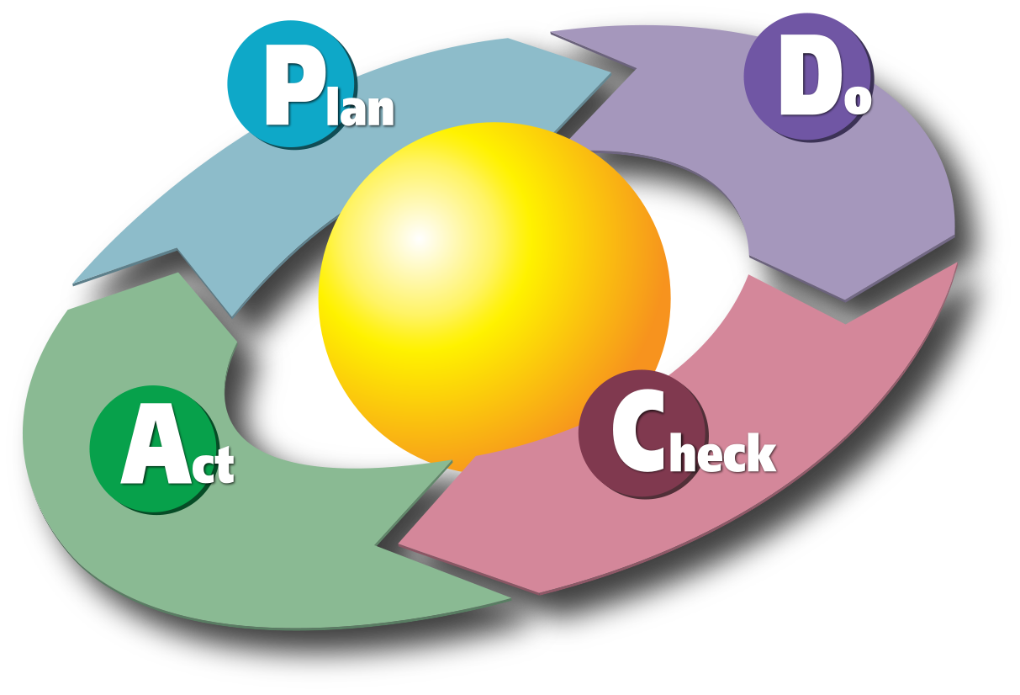
中壢高商技職精進計畫
企管控制預算─品管圈
吳炎崑
萬能科技大學
企管系暨經管所
103.4.28~29

Slide 2
什麼是品質？
品 - 很多人
質 - 在斤斤計較錢的事情

Slide 3
什麼是品質？
生活品質
品質?
旅遊品質
環境品質
服務品質
施政品質
Quality?
工程品質
醫療品質
教學品質

Slide 4
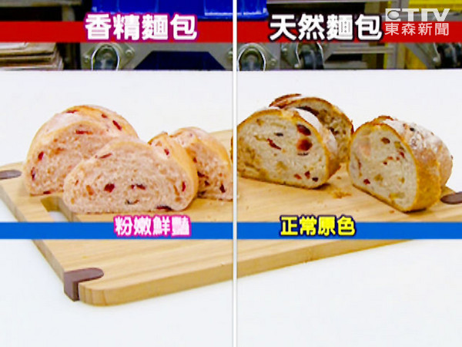
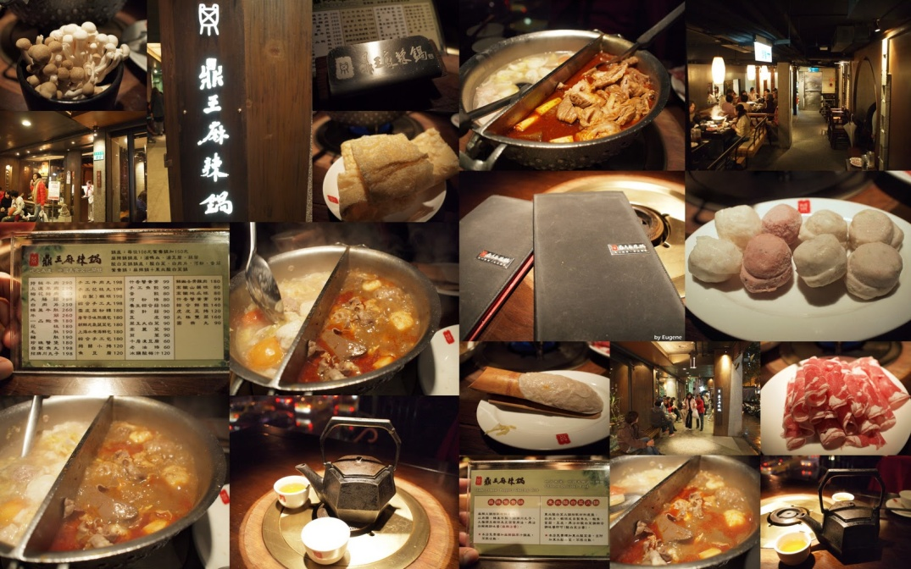
品質為什麼要控制？
胖達人
鼎王麻辣鍋

Slide 5
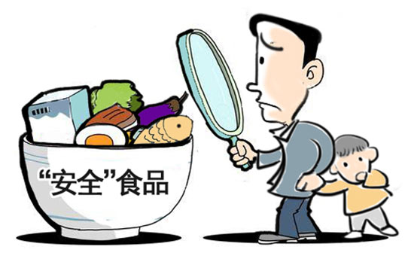
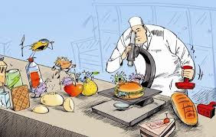
品質要如何控制？
用顯微鏡？
用放大鏡？

Slide 6
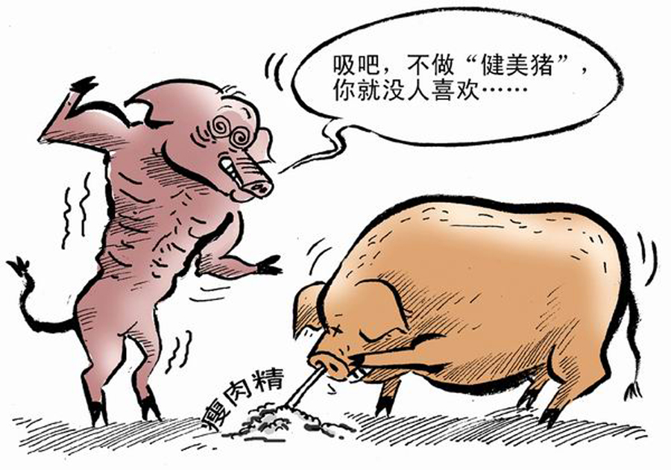
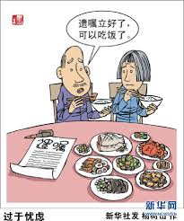
品質有控制 是否就沒有問題？
遺囑立好了，可以吃飯

Slide 7
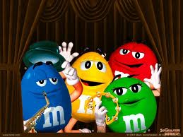
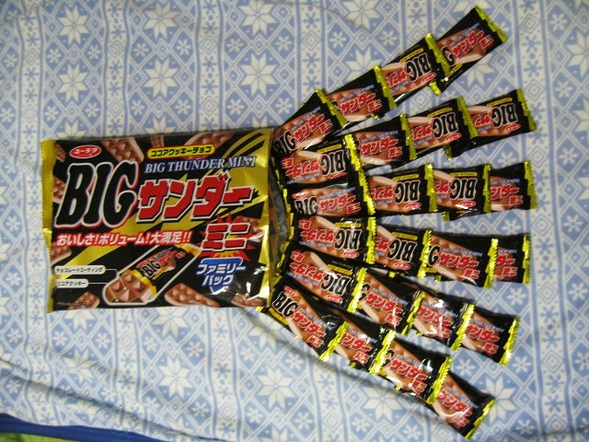
為什麼日本商品的評價比較高？
巧克力 到處買得到
雷神 缺貨中

Slide 8


從日本製到 MIT

Slide 9

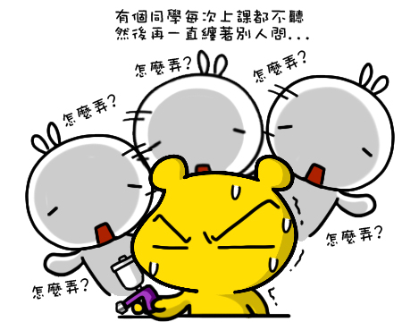
只要一睜開眼 就會碰到問題？

Slide 10
試試看如何解決這個問題？
1
2
3
4
老楊不是住在邊間
老王好像住在1號或2號
老趙不是住在雙號
老楊和老吳住在隔壁
請問，老趙、老王、老楊與老吳各住在幾號房？

Slide 11

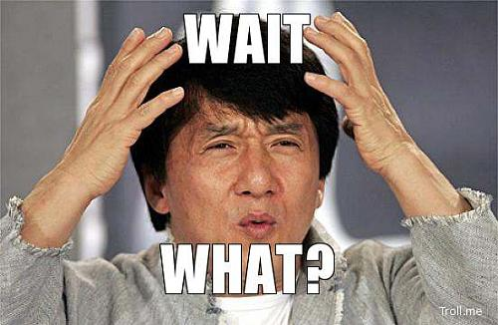

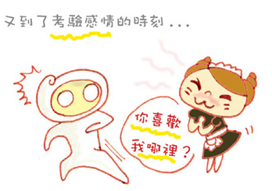
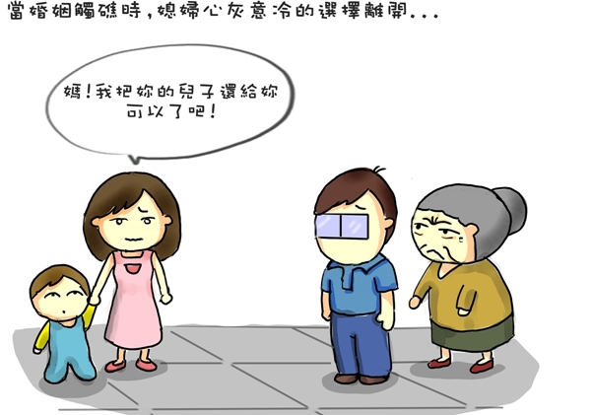
問題解決的思維
Know What
Know Why
Know How

Slide 12
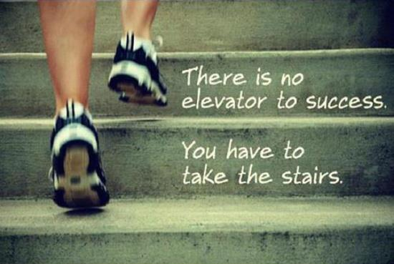

不怕問題 就怕不踏實

Slide 13
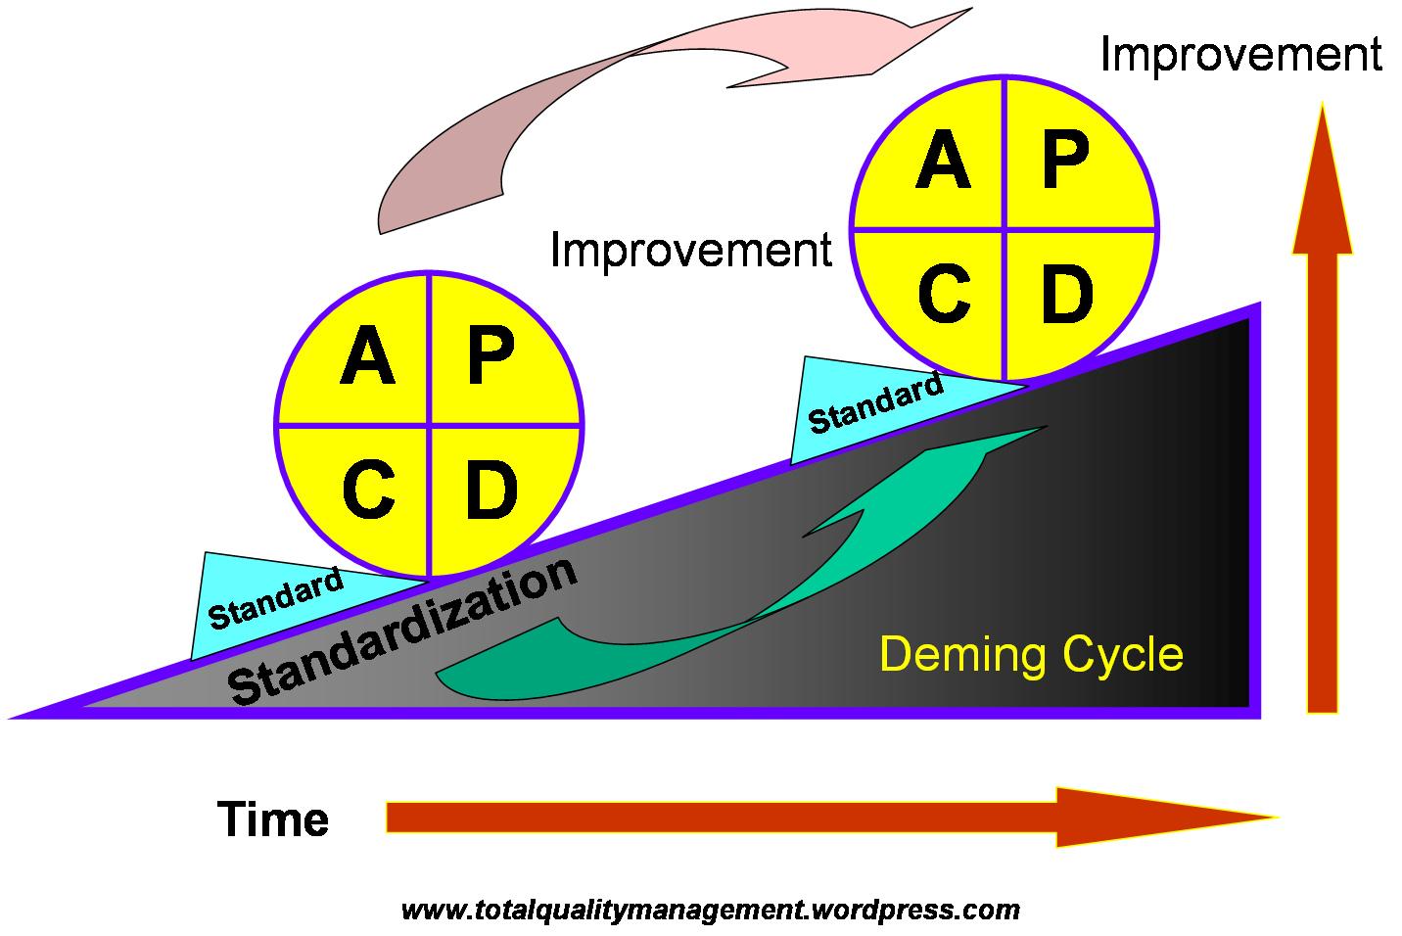
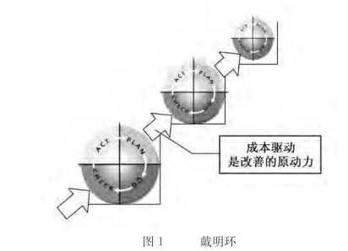
改善問題的 PDCA 循環
成本控制是
改善的原動力

Slide 14
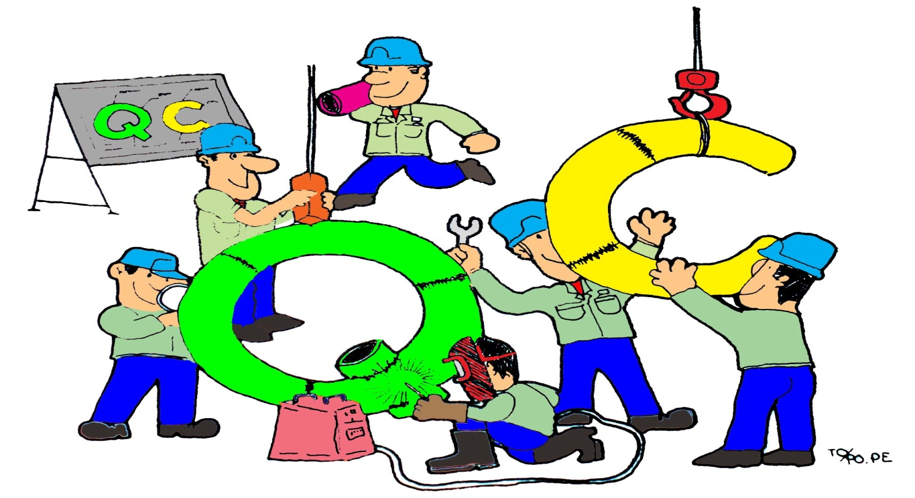
品管圈活動(Quality Control Circle ; QCC)
基層員工對於品質、交期、成本、安全、士氣等問題自主改善的活動。
品管圈組織型態，強調人性的自主，所以有圈名、圈徽、輔導員、圈長、圈員。

Slide 15
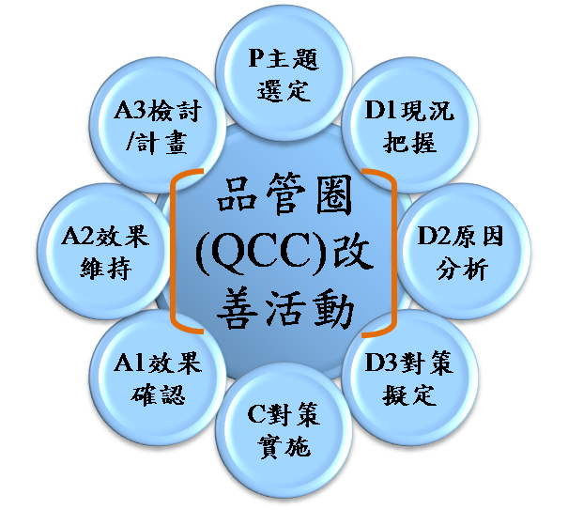
品管圈(QCC)改善活動

Slide 16
品管圈活動步驟與PDCA
一、主題選定
二、計畫擬定
三、現狀把握
十、檢討及改進
九、標準化
處置
計畫
四、目標設定
五、要因分析
六、對策擬定
Act
Plan
Check
Do
八、效果確認
確認
實施
七、對策實施與檢討
事實資料

Slide 17

一、主題選定
從工作或作業中，選出一個最重要、最迫切需要解決的問題，使成員集中意志，同心協力去完成。
問題：
當「現況與期望或標準產生了差距」。
成績低於60分。
衣架上的衣服常滑落。
……………

Slide 18
主題評價方式
評價 |  | 評價項目 |  |  |  | 得 分 | 判 定
主題 |  | 政策性 | 迫切性 | 效果性 | 可 行性
1 | 降低行政管理成本 | 3 | 3 | 3 | 3 | 12 | 1
2 | 縮短公文傳送時間 | 2 | 1 | 2 | 2 | 7 | 3
3 | 減少文具購買成本 | 3 | 2 | 2 | 3 | 10 | 2
評價說明︰關係強=3 中=2 弱=1

Slide 19
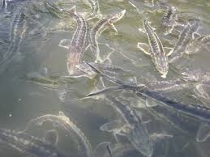
二、計畫擬定
為使活動主題，能在各階段改善中順利完成，所以需擬妥日程計畫，做好分工負責追查，以利執行規劃的進度，且在期限內完成。
鯰魚效應
(Catfish Effect)
危機意識是激發潛能的動力
提高職業的敏感度及執行力，始能免於恐懼的壓力。
https://hk.finance.yahoo.com/video/%E7%AE%A1%E7%90%86%E5%AD%B8%E4%B8%8A%E7%9A%84-%E9%AF%B0%E9%AD%9A%E6%95%88%E6%87%89-%E5%92%8C-%E6%9C%A8%E6%A1%B6%E6%95%88%E6%87%89-040415145.html

Slide 20
活動進度管理表（例）
預定線 實際線
運作步驟 | 3月 | 4月 | 5月 | 6月 | 負責人
1.主題選定與計畫擬定 |  |  |  |  | 王大明
2.現況把握與目標設定 |  |  |  |  | 宋大偉
3.解析(要因分析) |  |  |  |  | 梅仁耀
4.對策研擬 |  |  |  |  | 曾桃燕
5.對策實施及檢討 |  |  |  |  | 魏延
6.效果確認 |  |  |  |  | 朱逸群
7.標準化與檢討改進 |  |  |  |  | 楊逸之
若有超前或落後，必須在表下備註。

Slide 21
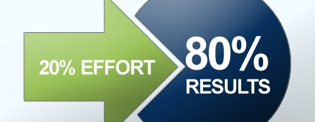
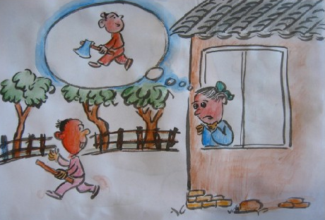
三、把握現狀
實際去瞭解主題現有水準與應有水準之狀況，並以層別數據整理統計，分析兩者間之差異，便於確實掌握主要問題點。
沒有事實的根據，不要先入為主或揣測，否則會扭曲事實。

Slide 22
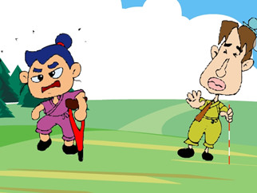
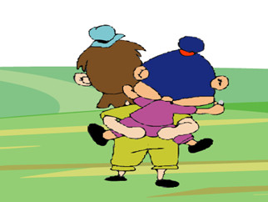
四、目標設定
為達成組織需求及確定改善程度，並力求全員共有目標、共有責任，全心投入，完成任務。因此，對目標要有敏感度及挑戰性。
5 4 3 2 1 0
5%
改善值
不良率％
2.6%
(52%)
2.4%
現狀值
目標值
群策群力，才能向比實力稍高的目標挑戰。

Slide 23

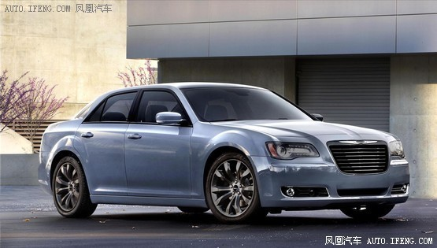
五、要因解析
針對欲改善的項目，展開要因分析，追求問題的本質（真因），並且找出具有影響度的主要原因。
追求到真正的原因，才能解決問題。
會聞味道的智慧型車子？

Slide 24
要因分析圖(魚骨圖)
大要因
大要因
主因
問題點
中要因
小要因
大要因
大要因

Slide 25

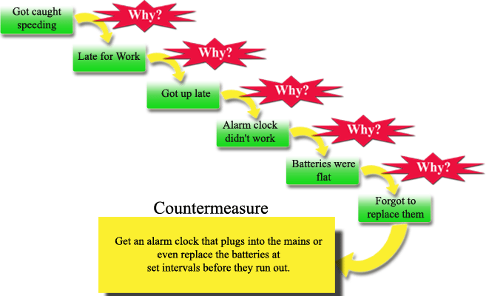
打破砂鍋問到底-根因分析
連問幾次「為什麼」
根因自然就浮現!!!

Slide 26
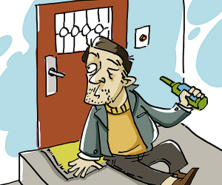
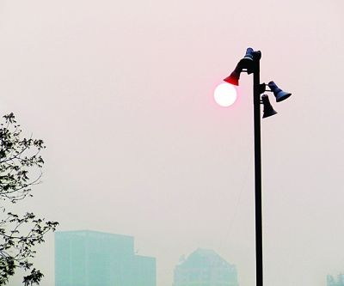
六、對策擬定
為消除問題的主要原因，必須充分運用創造性思考，並且評選提出經濟有效的改善方法，以便達成目標。
醉漢在路燈下找鑰匙？
顯而易見的對策，往往無效。

Slide 27
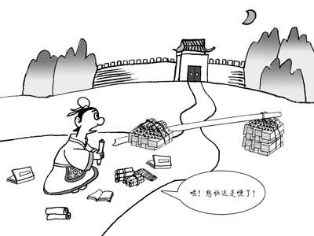
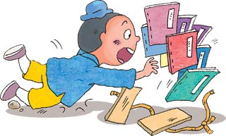
七、對策實施與檢討
依具體改善案之改善計畫順序實施，全員分工合作，實施並檢討每一個改善案，力求達到預期的效果。
‧有好的改善過程，才有好的改善結果。
‧適當的改善速度，也才能掌握改善的效果。
欲速
則不達

Slide 28
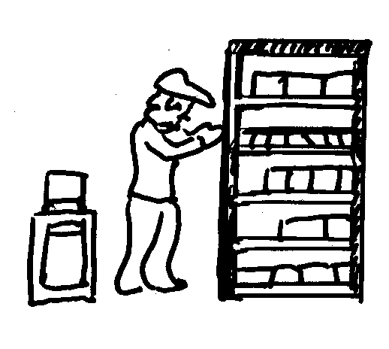

改善案說明例
改善案名稱 | 變更物品存放架 | 負責人 | 李四
1.現狀問題： 存放架太寬，裡面物品不易拿到。
2.改善對策： 改為斜坡式30度。 由李四繪圖自製存放架。物品自然滑下。
3.效果檢討： (1).取物時間由23分鐘降為8分鐘降低15分鐘 (2).修訂作業標準編號Q101
改善前
改善後
(分)
效果
3020100
23
8
改善前
改善後

Slide 29
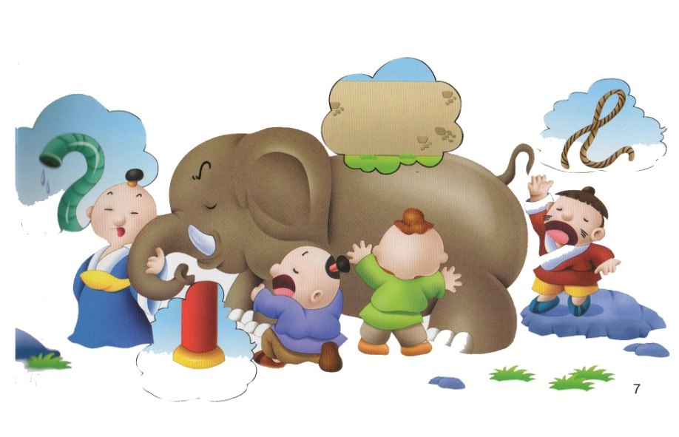
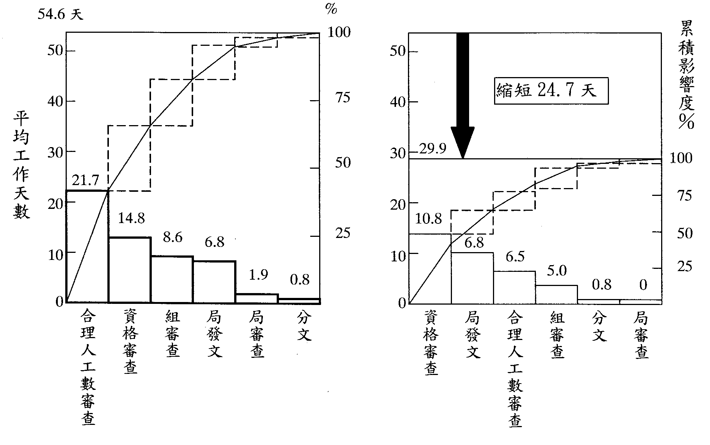
八、效果確認
確認各個改善案的實質效果，並合理計算提出，與目標值比較，正確評估改善績效。
瞎子摸象
改善前
改善後
正確客觀整合實際效益，避免彰而不實。

Slide 30
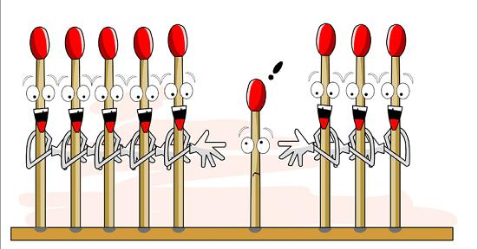
九、標準化
有效的改善案，建立書面標準，做好全員教育訓練並列入日常管理，以維持改善效果。
標準化後要效果維持，要不斷能夠擺動下去。
標準化後要水平展開，擺動越大效果越豐收。

Slide 31
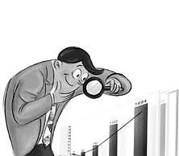
十、檢討及改進
對於本期改善活動的步驟、手法、專業技術等，能確實做充分檢討，裨益改進，使下一次活動更上一層樓。
凡事不去反省，則容易喪失了成長的機會。
PDCA是反省過去失敗的意思。

Slide 32
省電作戰 QCC 範例說明

Slide 33
圈的組成
成立時間 | 102年1月8日
活動期間 | 102年1月~102年4月
開會時間 | 每週三定期召開圈會，平均每次約二小時，總共召開圈會 8次（102/01~102/04） 出席率達93.75％ 主席及紀錄由圈員輪流擔任
輔 導 員 | 全智賢 課長
圈 長 | 金秀賢 副主任
圈 員 | 徐XX、賴XX、劉XX、洪XX

Slide 34
活動計畫表（甘特圖）
省電的範圍涵蓋廣又受季節因素影響，不易掌握與評估，一再將主題縮小範圍。

Slide 35
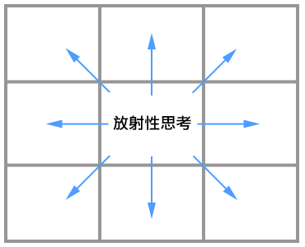
選題過程
以腦力激盪法提出五個主題
節省水費
節省電費
東西採購適用性
降低工程不適率
降低工務維修案件

Slide 36
選題結果
候選主題 | 可行性(*2) | 效益性(*1.5) | 急迫性 | 圈員 能力 | 主管 方針 | 合計 | 排名
節省水費 | 52 | 27 | 22 | 32 | 32 | 165 | 3
東西採購適用性 | 48 | 39 | 20 | 26 | 28 | 161 | 4
降低工程不適率 | 52 | 54 | 30 | 20 | 32 | 192 | 2
降低工務維修案件 | 48 | 36 | 18 | 22 | 22 | 146 | 5
節省電費 80 39 24 36 38 217 1

Slide 37
現況掌握
為探討影響照明的真正因素，全體圈員以腦力激盪法重新檢討，提出每個可能造成照明浪費電的原因，並用「名目團體法」 (Nominal Group Technique, NGT)，將原因歸納成三大類：
1、不合理的控制：即該關的沒關、人沒在也開著…等
2、不合理的照度：即是否裝有點滅器等控制工具
3、不足的控制器：即開關全開的情況下測試其照度是否在標準內

Slide 38
現況掌握－特性要因圖
不足的控制器（物）
不合理的控制（人）
個人特殊需求
設計未考慮
空間功能變更
開關故障
宣導不足
未考量實際工作
舊設施未更新
不瞭解照
明特性
照明不合理因素
習慣不良
工程經費考量
控制器位
置不良
照明器具位置不良
設計考慮不週
控制器位置不良
法規要求
燈具選擇不合理
維修人力不足
建材選用不佳
營造氣氛
照明器具老舊
個人特殊需求
不合理的照度（事）

Slide 39
照明不合理查檢表
查檢區域 | 不合理的控制 | 不足夠的控制器 | 不合理的照度 | 其他
作業區
辦公區
走道
檢驗區
用餐區
會議室
樓梯間
儲存室
廁所

Slide 40
查檢結果
類別 | 作業區 | 辦公區 | 走道 | 檢驗區 | 用餐區 | 會議室 | 樓梯間 | 儲存室 | 廁所 | 合計
不合理 的控制 | 121 (98.3%) | 23 (57%) | 2 (6%) | 20 (71.4%) | 5 (55.6%) | 8 (1%) | --- | 2 (1%) | 0 | 181
不合理 的照度 | 2 (1.6%) | 10 (25%) | 29 (87.9%) | 8 (28.6%) | 1 (11.1%) | 0 | 5 (1%) | 0 | 1 (1%) | 56
不足的 控制器 | --- | 5 (12.5%) | 2 (6%) | --- | 3 (33.3%) | --- | --- | --- | --- | 10
其他 | 0 | 2 (5%) | 0 | 0 | --- | 0 | 0 | 0 | 0 | 2
合計 | 123 | 40 | 31 | 28 | 9 | 8 | 5 | 2 | 1 | 247
百分比 | 49.80% | 16.19% | 12.55% | 11.34% | 3.64% | 3.24% | 2.02% | 0.81% | 0.40% | 100%
累計 百分比 | 49.80% | 65.99% | 78.54% | 89.88% | 93.52% | 96.76% | 98.79% | 99.60% | 100% | ---

Slide 41
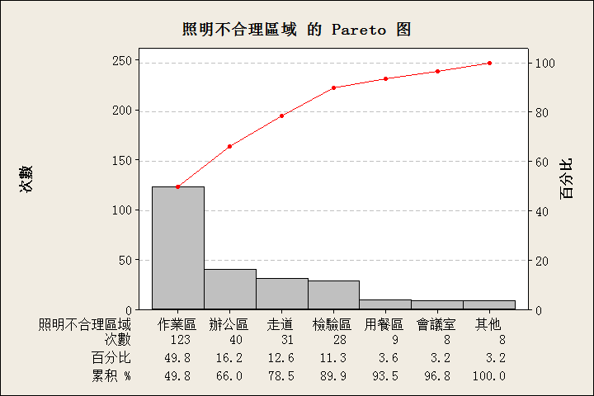
關鍵因素分析-柏拉圖(20/80)

Slide 42
對策擬定－不合理的控制
WHAT | WHY |  | HOW |  |  |  |  |  | WHO | WHEN | WHERE
主 題 | 主要原因 | 要因分析 | 對策擬定 | 對策評價 |  |  |  |  | 負責人 | 實施日期 | 實施地點
 |  |  |  | 圈員能力 | 可行性 | 效益性 | 合計 | 評價結果
降 低 照 明 不 合 理 率 | 不合理的控制 | 1.使用者沒有隨手關燈(含個人習慣不良及個人特殊需求) | 加強宣導： 加入隨手關燈等叮嚀小語 | 48 | 50 | 30 | 128 | ＊ | Aaa | 5月份 | 各單位
 |  |  | 於電燈開關張貼標籤貼紙請同仁們養成隨手關燈的習慣 | 42 | 46 | 38 | 126 | ＊ | Bbb | 5-6 月份 | 各單位
 |  |  | 廣播：即考慮廣播之時段以及研擬廣播詞 發通告：發通告請同仁加以配合 | 50 | 44 | 32 | 126 | ＊ | Ccc | 5-7 月份 | 各單位
 |  | 2.不瞭解照明特性及設備 | 在工務處及稽核處之單位網頁加入照明相關Q&A、製作活潑之flash動畫 | 40 | 34 | 20 | 94 | ＊ | Ddd | 6月份 | 各單位
 |  | 3.開關故障 | 定期檢查院內各單位之電燈開關 | 36 | 32 | 26 | 94 | ＊ | Eee | 5-7 月份 | 各單位
 |  | 4.控制器位置不良 | 列為往後佈線時之參考依據 | 28 | 34 | 30 | 92 | ＊ | Fff | 5-7 月份 | 各單位

Slide 43
對策擬定－控制器不足
WHAT | WHY |  | HOW |  |  |  |  |  | WHO | WHEN | WHERE
主 題 | 主要原因 | 要因分析 | 對策擬定 | 對策評價 |  |  |  |  | 負責人 負責單位 | 實施 日期 | 實施地點
 |  |  |  | 圈員能力 | 可行性 | 效益性 | 合計 | 評價結果
降 低 照 明 不 合 理 率 | 控 制 器 不 足 | 1.設計未 考慮 | 加裝控制器調整控制器數量 | 32 | 36 | 38 | 106 | ＊ | Aaa | 5月份 | B1-1F, 4F, 6F-11F
 |  | 2.未考量實際工作需求 | 依據現行之工作場地需要增減控制器數量 | 28 | 26 | 30 | 84
 |  | 3.空間功能變更 | 依現有空間加以規劃控制器之種類、數量 | 24 | 30 | 28 | 82

Slide 44
對策擬定－不合理的照度
WHAT | WHY |  | HOW |  |  |  |  |  | WHO | WHEN | WHERE
主 題 | 主要原因 | 要因分析 | 對策擬定 | 對策評價 |  |  |  |  | 負責人 | 實施日期 | 實施地點
 |  |  |  | 圈員能力 | 可行性 | 效益性 | 合計 | 評價結果
降 低 照 明 不 合 理 率 | 不 合 理 的 照 度 | 1.燈具選擇不合理 | 更換目前不適用之燈具 | 22 | 28 | 30 | 80
 |  |  | 於日後採買時加強注意燈具之選擇 | 28 | 36 | 36 | 100 | ＊ | Www | 5-7 月份 | 全院各單位
 |  | 2.營造氣氛 | 依照度標準為依據，排除個人因素 | 18 | 24 | 26 | 68
 |  | 3.照明器具老舊 | 檢視現有照明器具的使用年限、堪用程度 | 22 | 18 | 24 | 64
 |  | 4.建材選用不佳 | 日後選擇建材時應考慮其反射率較高者 | 24 | 28 | 28 | 80
 |  |  | 各單位定期整修時，考量將牆面漆成較亮的顏色 | 20 | 28 | 26 | 74
 |  | 5.照明器具位置不良 | 適度調整照明器具的位置 | 32 | 40 | 36 | 108 | ＊ | Rrr | 5-7 月份 | B1-1F,4F, 6F-11F
 |  | 6.法規要求 | 依法規要求之照度安裝燈具，避免過之或不及 | 24 | 26 | 34 | 84

Slide 45
改善前後的比較
50%
照明不合理率之公式＝(查檢異常間數÷查檢樓層房間總數) × 100%

Slide 46
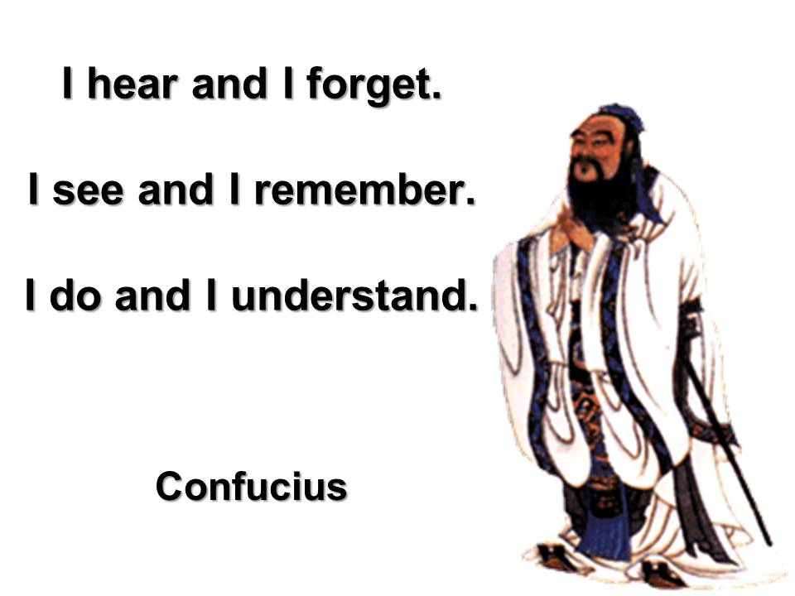

動手做做看-分組活動

